Slide 1


La escasez de agua
Objetivo:
Entender una posible consecuencia de una escasez de agua
Comprender una historia y un texto en el pasado
Notes:
Use the picture to ensure that students understand the word ‘guerra’ – more miming/definition may be necessary too.
Image located: http://www.google.co.uk/imgres?imgurl=http://4.bp.blogspot.com/_i3xRY8gif54/S-LBTXZSQmI/AAAAAAAAAGo/kXIl9w0cVKs/s1600/1en1.jpg&imgrefurl=http://honguitosrojos.blogspot.com/&usg=___UFy9JpJkbx2En-HaBgH6eK55To=&h=660&w=655&sz=62&hl=en&start=0&sig2=58vntWGM2lNzmw2JO2I3aQ&zoom=1&tbnid=zSGclhQ0DitKqM:&tbnh=155&tbnw=135&ei=vYQhTsXIPJCWhQfa7-m_Aw&prev=/search%3Fq%3Dguerra%2Bdel%2Bagua%26um%3D1%26hl%3Den%26client%3Dfirefox-a%26sa%3DN%26rls%3Dorg.mozilla:en-US:official%26biw%3D1024%26bih%3D632%26tbm%3Disch&um=1&itbs=1&iact=hc&vpx=767&vpy=255&dur=473&hovh=198&hovw=190&tx=97&ty=101&page=1&ndsp=12&ved=1t:429,r:7,s:0

Slide 2
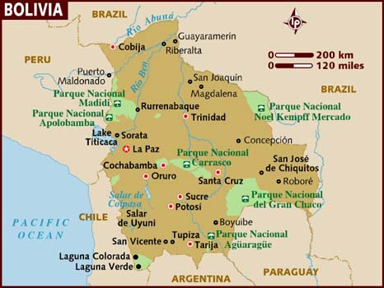
¿Es posible una guerra de agua?
el año: 2000 la ciudad: Cochabamba el país: Bolivia el continente: América del Sur el problema: la privatización del suministro de agua los malos: las tres Bs El Presidente del gobierno Hugo Banzer el Banco Mundial la empresa multinactional Bechtel
Notes:
This lesson takes the problems of water further and asks students to consider whether it is possible that there will be a world war over water.
The first few slides tell the story of the first war about water that has become quite famous. It took place in Bolivia in 2000. The summary slide makes a link between this war in 2000, the current water disputes in the world, and the view of some experts that the next major war in the world will concern water.
This part of the lesson should take around 20 minutes.
http://www.lonelyplanet.com/maps/south-america/bolivia/map_of_bolivia.jpg

Slide 3
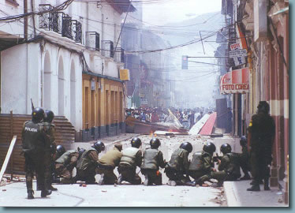
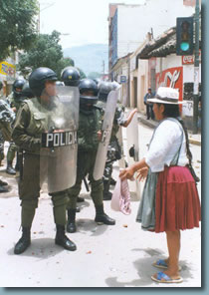
¿Es posible una guerra de agua?
¿Qué pasó?
La empresa Bechtel triplicó los precios.
Hubo luchas, manifestaciones, y muertes.
La gente ganó.

Slide 4
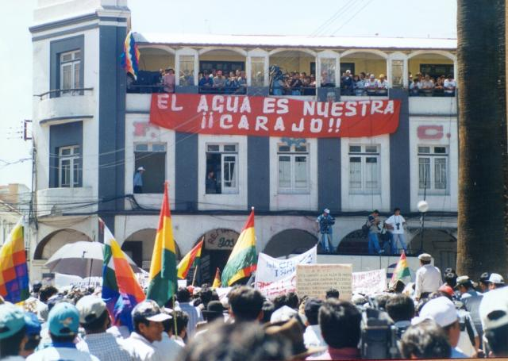
Hubo manifestaciones.

Slide 5
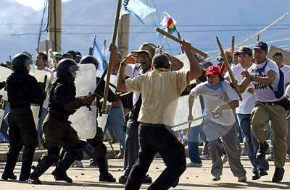
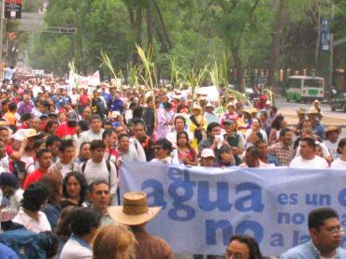
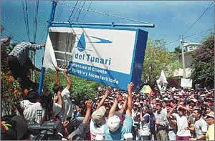
Hubo luchas, manifestaciones, y muertes.

Slide 6
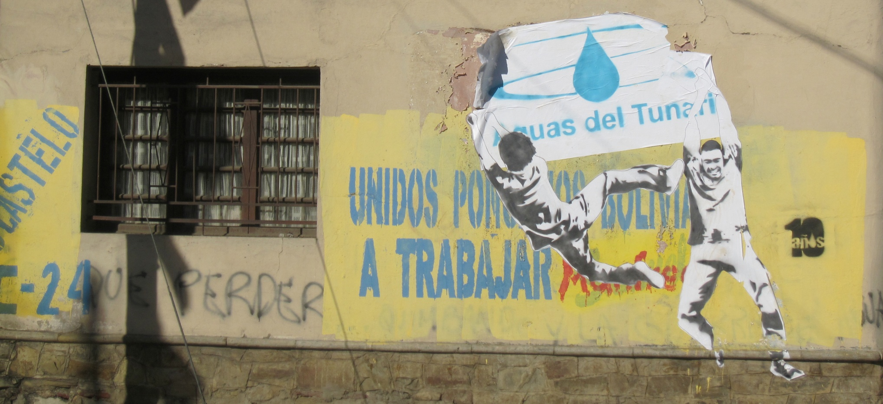
La gente ganó la guerra de agua.

Slide 7
¿Es posible una guerra de agua?
En 2000, ___________ una ‘guerra del agua’ en Cochabamba, Bolivia. La empresa multinacional Aguas del Tunari triplicó los precios del servicio del agua, lo que provocó una revuelta masiva.
Actualmente ________ conflictos por la escasez de agua entre Turquía, Siria e Irak; Israel y Jordania; y también entre Egipto y Sudán. __________también una disputa entre México y los Estados Unidos sobre el río Bravo.
Algunos expertos dicen que en el futuro __________ una gran guerra del agua.
hubo | hay | habrá
there was/were (finished action) | there is/are | there will be

Slide 8

Hay una película que narra la historia de la primera ‘guerra del agua’.
Notes:
Give students the reading text and comprehension questions. It is quite a challenging text. They will start it in this lesson and complete it for homework. Probably useful to ask them to complete this one without help from parents at home too, as we will consider using it for evidence of ongoing progress.
http://3.bp.blogspot.com/_HxIwUkPhGBU/TS5FVrfjE5I/AAAAAAAAGI0/qDmuGekcrm4/s1600/tambien-la-lluvia.jpg There is a reading comprehension for students to do about this film. Trailers are available on YouTube. Language is quite strong (although dialogue is fast so without subtitles this won’t be apparent – could be watched without sound too, just to get the idea.)

Slide 9
A Answer these questions in English. 1. Give 3 details about the director of the film ‘También la lluvia’. (3) 2. How would you title this film for the English-speaking countries? (1) 3. The film is described as ‘una película dentro de una película’ (a film within a film) because the 2 main characters are a film producer and a film director who are making a film. What is their film about? (2) 4. What is happening in Bolivia at the time these two characters are shooting the film? (2) 5. The ‘film within a film’ compares two conflict situations. In the past the war was about _________, in the present context of the film the war is about ___________. (2) 6. How much was the budget for this film and when did it appear in cinemas? (2)
Notes:
The text for these questions is on the separate worksheet.

Slide 10
B ¿A qué hacen referencia estas cifras?
A | 4.000 | 1 | locations where the film was shot
B | 01/2011 | 2 | budget for the film
C | 1967 | 3 | year when the director was born
D | 300 | 4 | the year of the ‘water war’ in Bolvia
E | 5.000000 | 5 | date when this article was published
F | 2000 | 6 | number of indigenous people who appeared in the film
G | 70 | 7 | date when the film appeared on general release
H | 09/2010 | 8 | total number of film extras

Slide 11
C ¿Qué papel tienen en la película estas personas, organizaciones y lugares?
A | Luis Tosar | 1 | el actor que interpreta el papel de director
B | Iciar Bollain | 2 | la empresa cinematográfica que produce ‘También la lluvia’
C | Cochabamba | 3 | la selva donde rodaron la película
D | Bechtel | 4 | el actor que interpreta el papel del productor
E | Chapare | 5 | el famoso explorador que descubrió Suramérica
F | Cristóbal Colón | 6 | la directora
G | Gael García Bernal | 7 | la compañía responsable de la guerra del agua
H | Morena | 8 | la ciudad donde rodaron la película
D ¿Cuáles son las 3 palabras para ‘film’ que aparecen en el artículo? (3)

